Slide 2
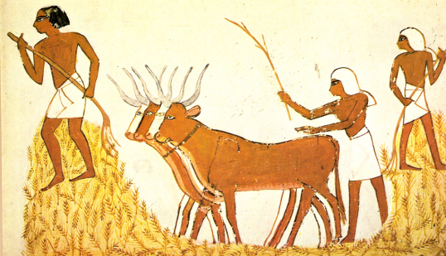
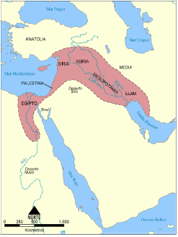
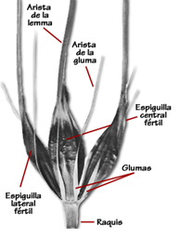
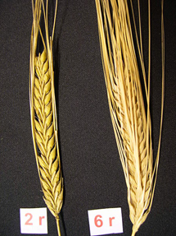
INTRODUCCIÓN
Hace 10.000 años
Media Luna Fértil
Espiguillas de cebada
Cebadas: 2 carreras
6 carreras

Slide 3
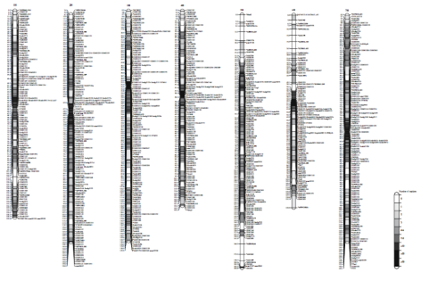
INTRODUCCIÓN
7 cromosomas
(2n=2X=14)
5000 Mb
80% repetitivo

Slide 4
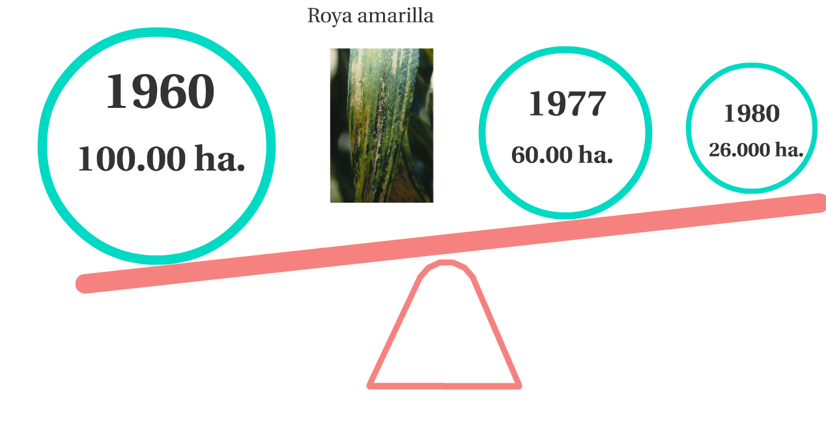
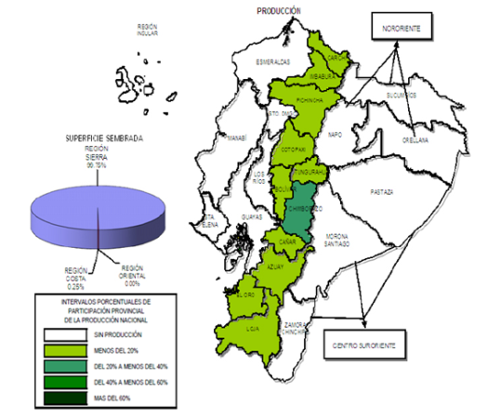
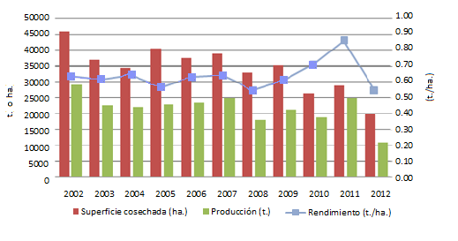
INTRODUCCIÓN
Zonificación
Promedios
Producción ➔ 22.781 t.
Rendimiento ➔ 0,60 t/ha.
Lugares en ranking mundial
101 ➔rendimiento
82 ➔producción

Slide 5
INTRODUCCIÓN
Nivel básico:
Ecosistemas
Especies
Individuos
Accesión
Variedad Acriollada
Variedad Mejorada

Slide 6
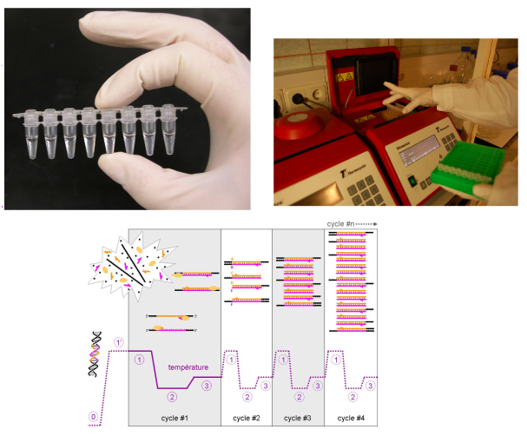
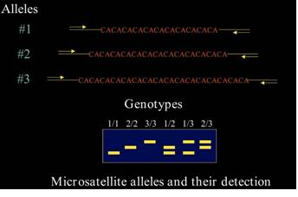
INTRODUCCIÓN
PCR
(Polimerase Chain Reaction)
Abundancia
Polimorfismo
Codominancia

Slide 7
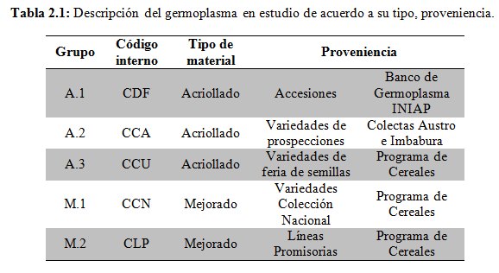
MATERIALES Y MÉTODOS

Slide 8
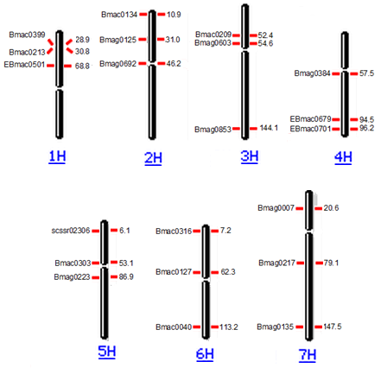
MATERIALES Y MÉTODOS

Slide 9
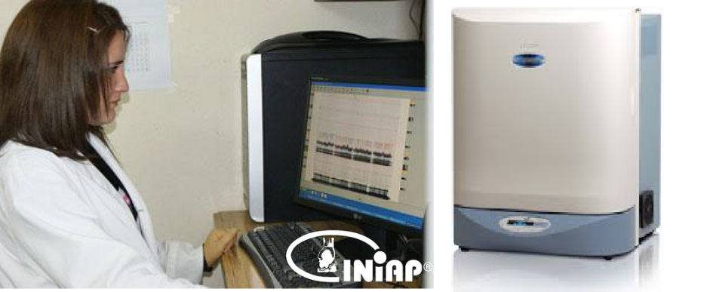
MATERIALES Y MÉTODOS

Slide 10
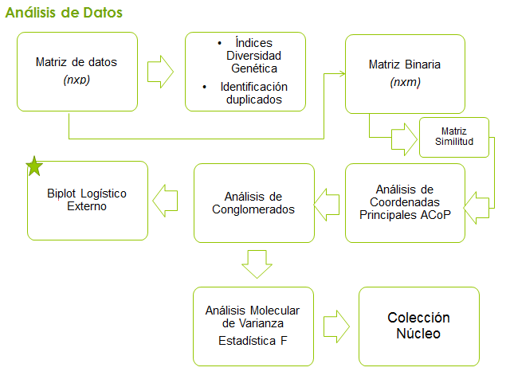
MATERIALES Y MÉTODOS

Slide 11
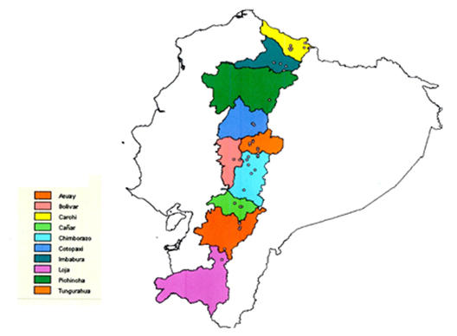
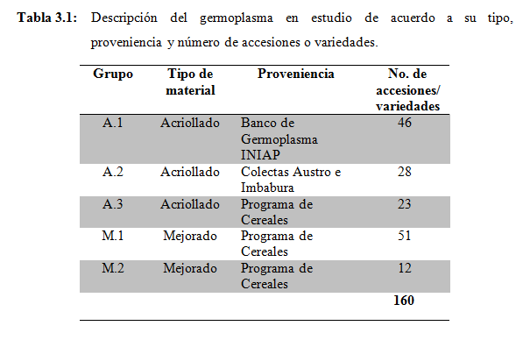
RESULTADOS Y DISCUSIÓN

Slide 12
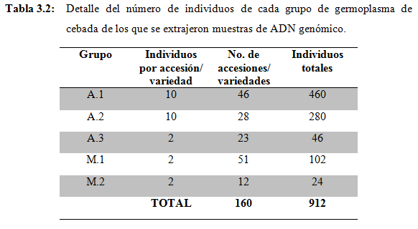
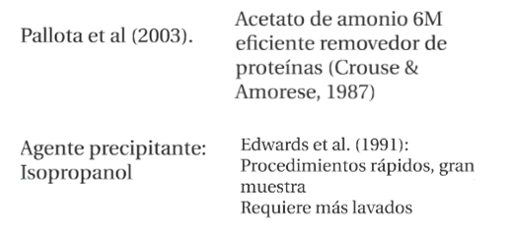
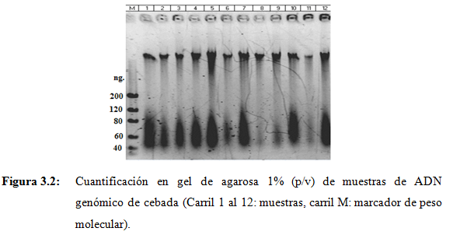
RESULTADOS Y DISCUSIÓN

Slide 13
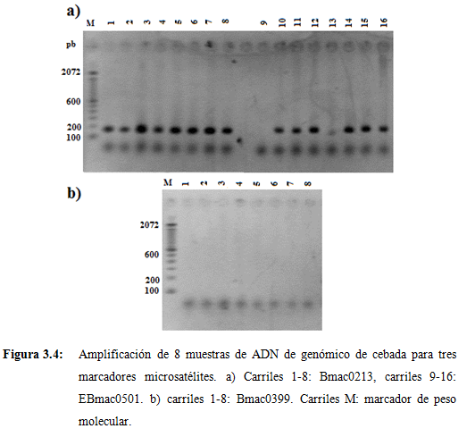
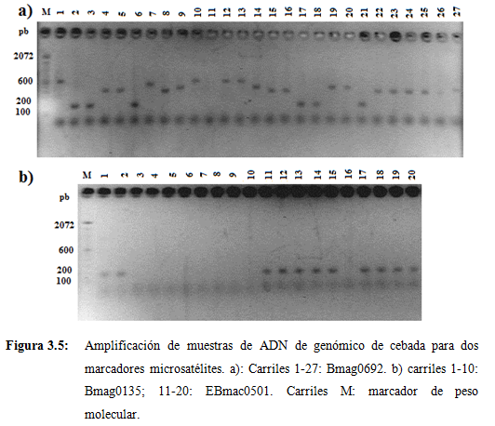
RESULTADOS Y DISCUSIÓN

Slide 14
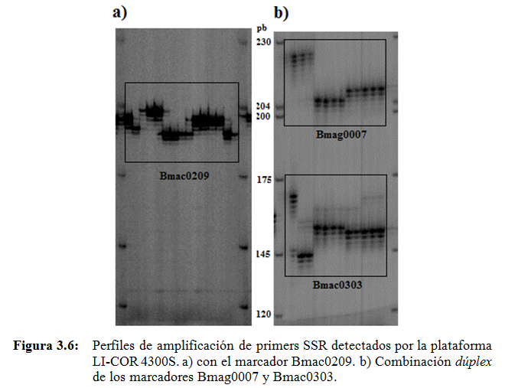
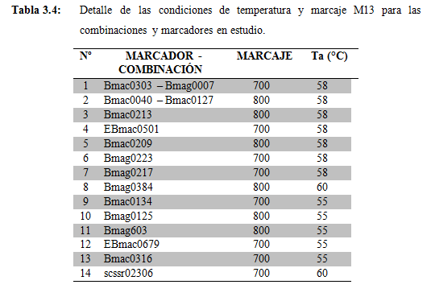
RESULTADOS Y DISCUSIÓN

Slide 15
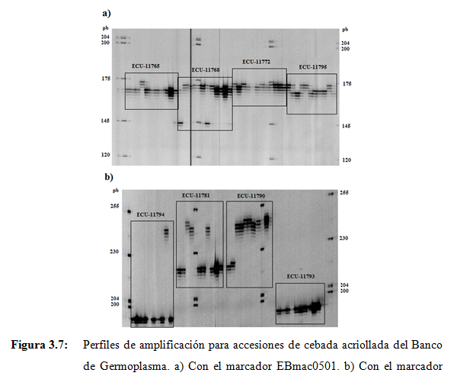
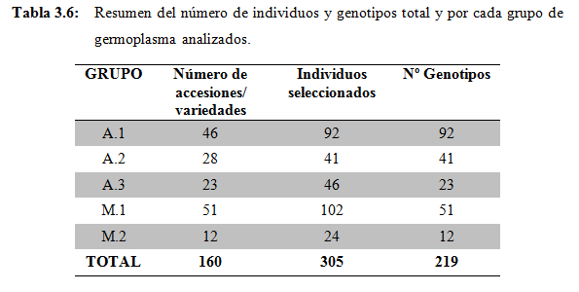
RESULTADOS Y DISCUSIÓN

Slide 16
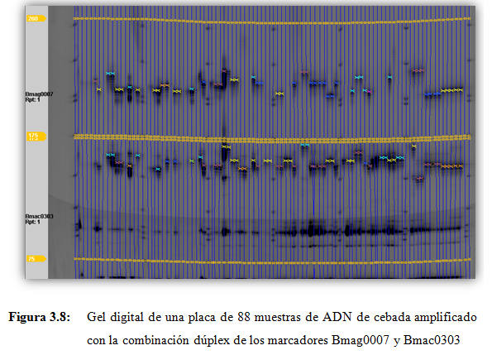
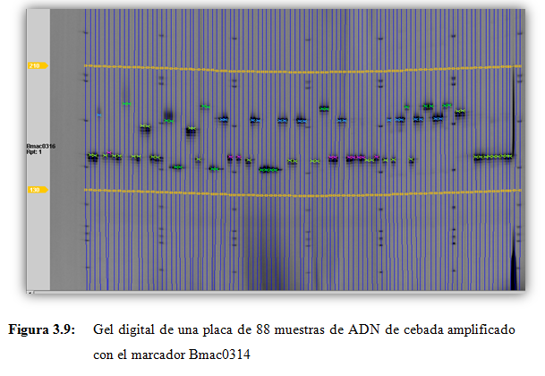
RESULTADOS Y DISCUSIÓN

Slide 17
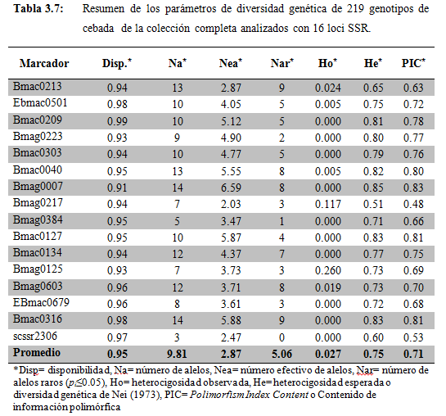
RESULTADOS Y DISCUSIÓN
Análisis de datos
Diversidad Genética

Slide 18
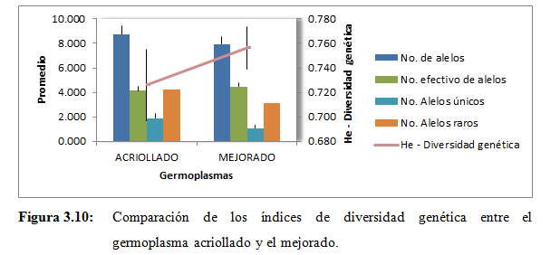
RESULTADOS Y DISCUSIÓN
Análisis de datos
Diversidad genética
comparativa

Slide 19
RESULTADOS Y DISCUSIÓN
Análisis de datos
Diversidad genética
comparativa

Slide 20
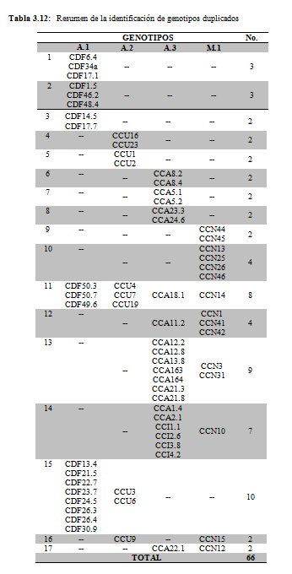
RESULTADOS Y DISCUSIÓN
Análisis de datos
Duplicados

Slide 21
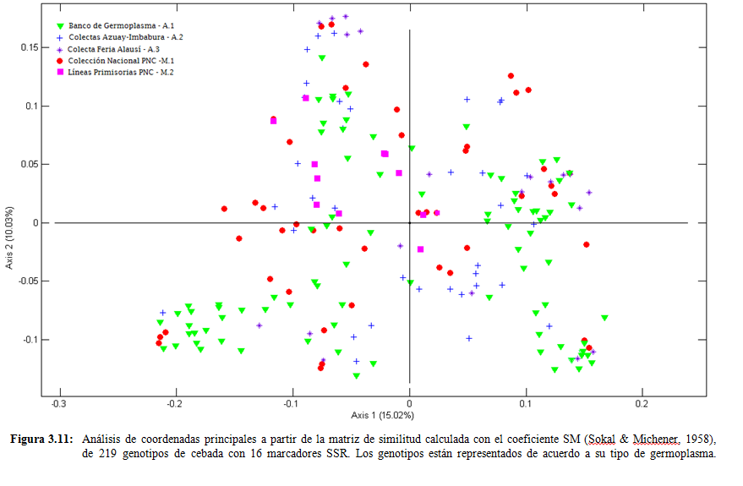
RESULTADOS Y DISCUSIÓN
Análisis de datos
Análisis de coordenadas principales ACoP

Slide 22
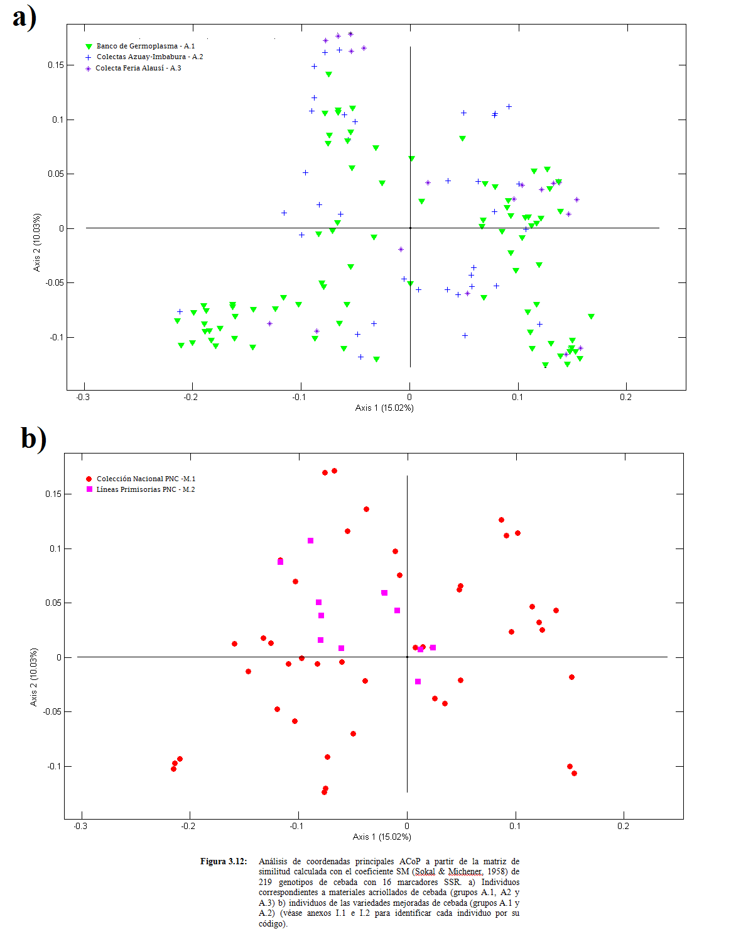
RESULTADOS Y DISCUSIÓN
Análisis de datos
Análisis de coordenadas principales ACoP
(por tipo de germoplasma)

Slide 23
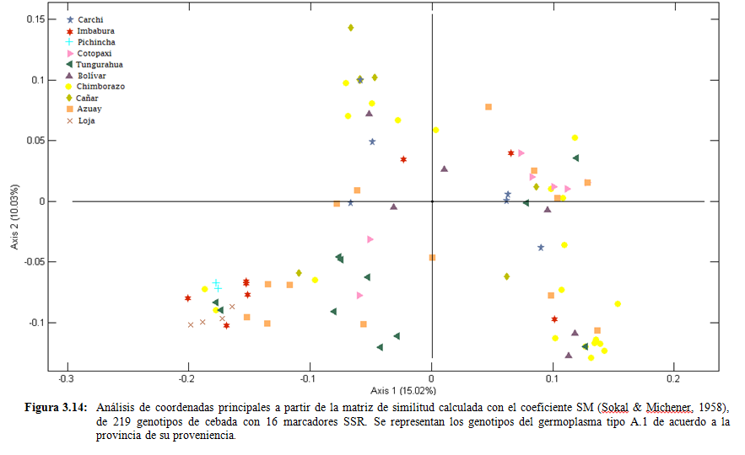
RESULTADOS Y DISCUSIÓN
Análisis de datos
Análisis de coordenadas principales ACoP
(por provincia)

Slide 24
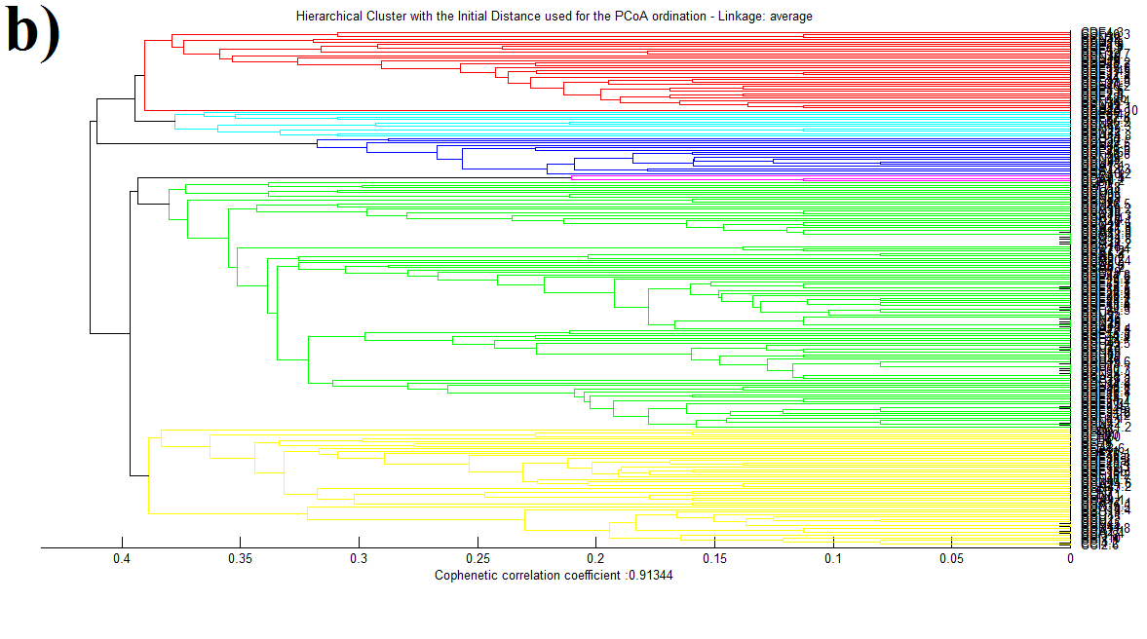
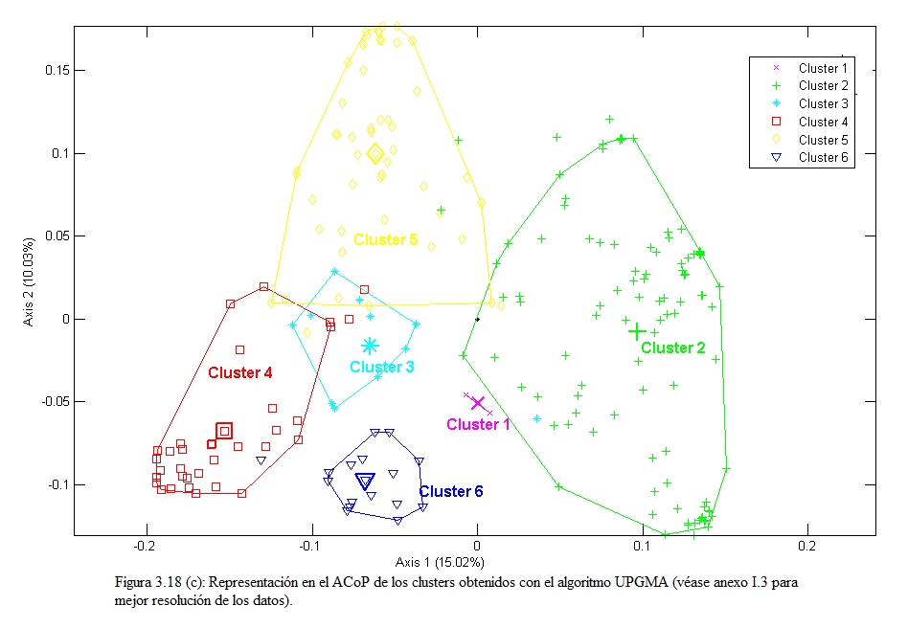
RESULTADOS Y DISCUSIÓN
Análisis de datos
Análisis de conglomerados

Slide 25
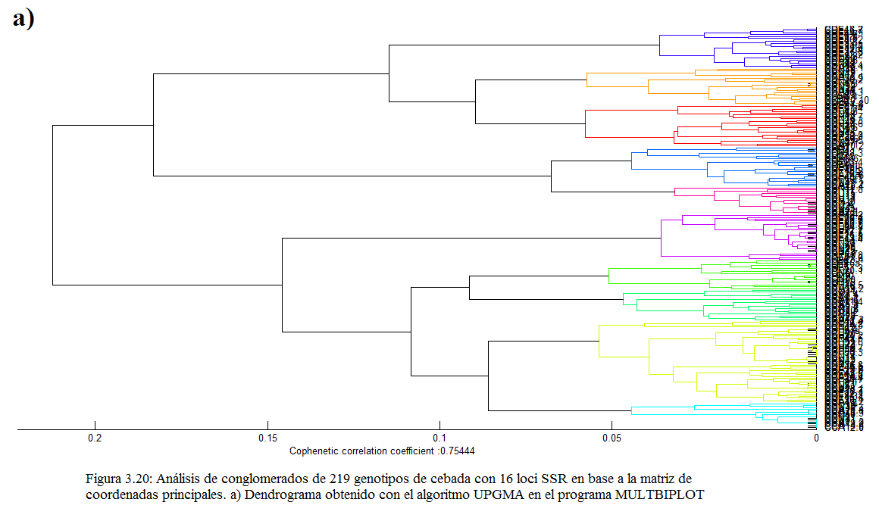
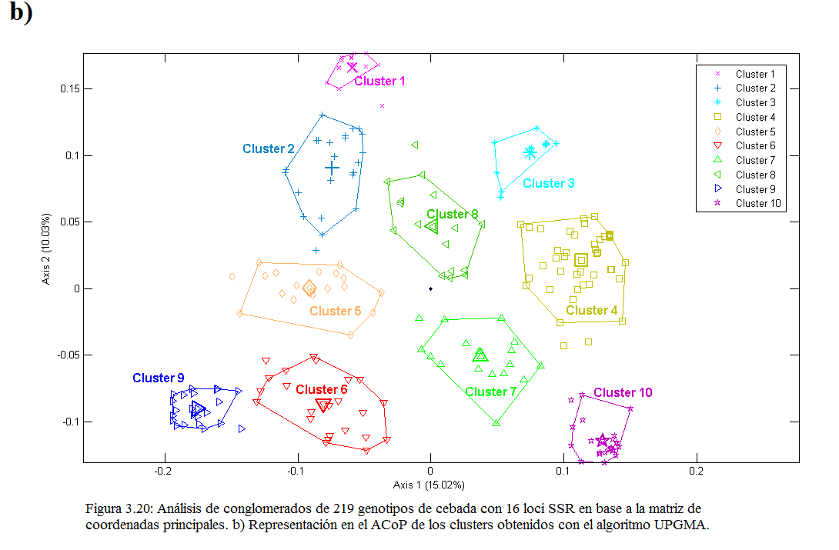
RESULTADOS Y DISCUSIÓN
Análisis de datos
Análisis de conglomerados

Slide 26
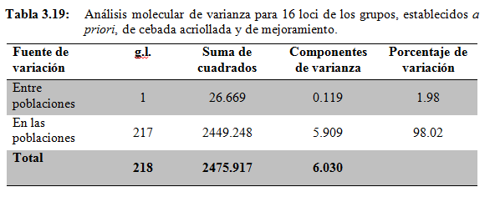
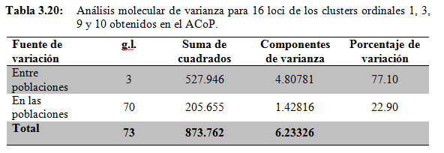
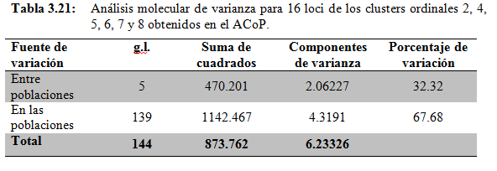
RESULTADOS Y DISCUSIÓN
Análisis de datos
Análisis de complementarios
AMOVA

Slide 27
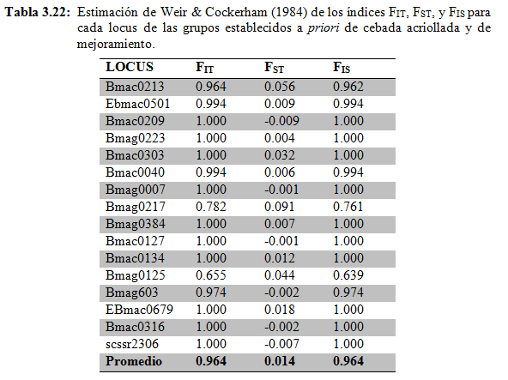
RESULTADOS Y DISCUSIÓN
Análisis de datos
Análisis de complementarios
Estadísticos F

Slide 28
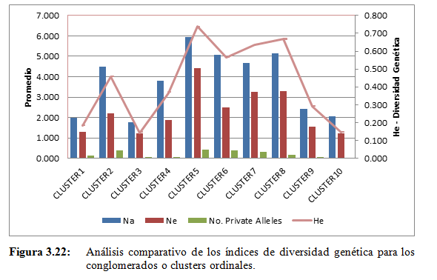
RESULTADOS Y DISCUSIÓN
Análisis de datos
Análisis de complementarios
Diversidad genética

Slide 29
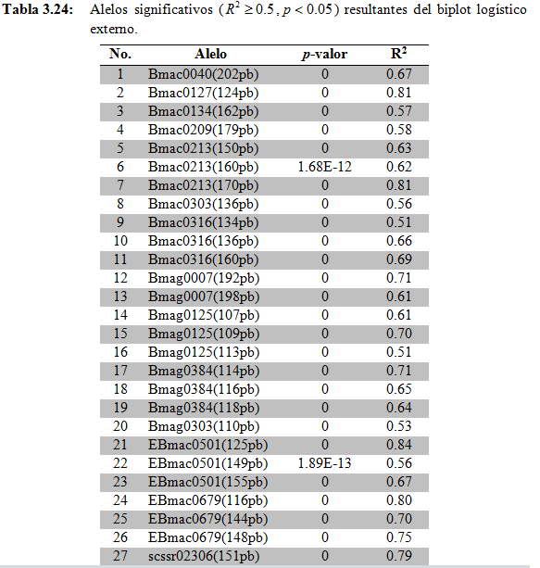
RESULTADOS Y DISCUSIÓN
Análisis de datos
Biplot logístico externo BLE

Slide 30
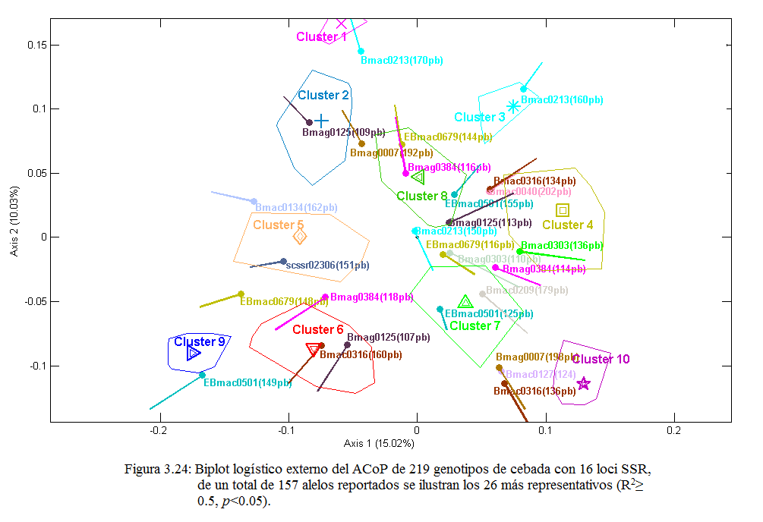
RESULTADOS Y DISCUSIÓN
Análisis de datos
Biplot logístico externo BLE

Slide 31
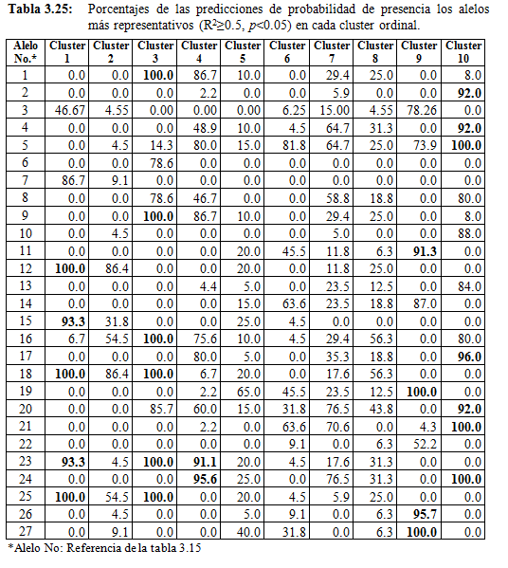
RESULTADOS Y DISCUSIÓN
Análisis de datos
Biplot logístico externo BLE

Slide 32
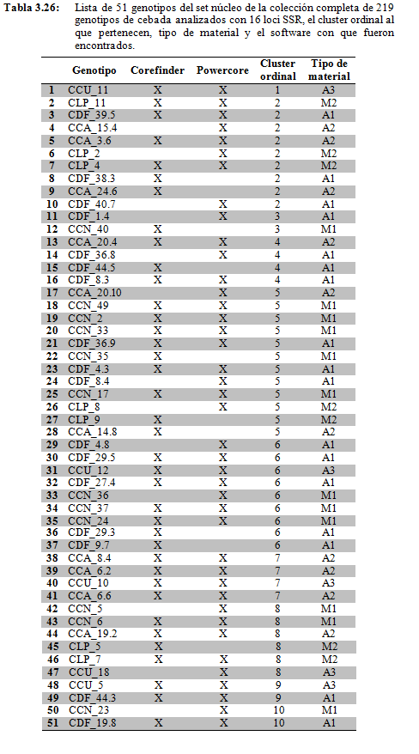
RESULTADOS Y DISCUSIÓN
Análisis de datos
Set núcleo

Slide 33
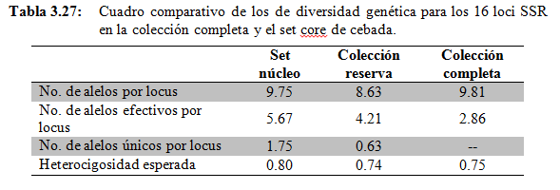
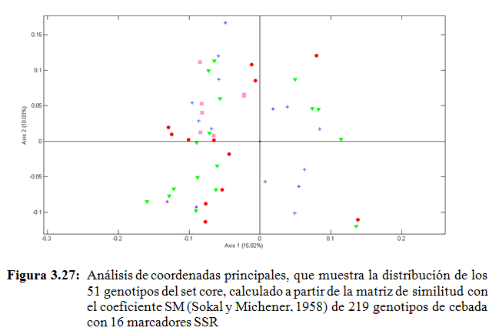
RESULTADOS Y DISCUSIÓN
Análisis de datos
Set núcleo

Slide 34
CONCLUSIONES
Existe una gran diversidad genética inherente a la colección de cebada del INIAP ➔ actividades de fitomejoramiento y de conservación de accesiones en el Banco de Germoplasma
Los análisis multivariados mostraron que no existió una relación de acuerdo al tipo de germoplasma o provincia
Se estableció un set núcleo de 52 genotipos de cebada que resume la diversidad genética de la colección.

Slide 35
CONCLUSIONES
Se determinaron 27 alelos representativos pertenecientes a 14 de los 16 loci SSR analizados.
Los materiales mejorados fueron el tipo de germoplasma en el que se evidenció mayor diversidad genética.
Se comprobó, que el 60.8% de las accesiones de cebada acriollada del Banco de Germoplasma y de la colecta Austro-Imbabura fueron genéticamente heterogéneas

Slide 36
RECOMENDACIONES

Slide 37
RECOMENDACIONES

Slide 38
Eduardo Morillo
Luis Ponce
Esteban Falconí
Katerine Orbe
Johanna Buitrón
Miguel Márquez
Natasha Baer
Liz Ponce
DNB
PNC

